Slide 1
Bellman Equation Kihwan Lee

Slide 2
Bellman Equation
Bellman Equation이 무엇인가?
컴퓨터가 계산하기 위해 수학적으로 잘 정리한 것이 MDP
=> 강화학습에서는 이 MDP를 기반
=> 이 MDP를 해결하기 위해 가장 기초적인 개념이 value ft
=> 이 value ft을 계산하기 위한 것이 Bellman Equation

Slide 3
Bellman Equation
Bellman Equation이 무엇인가?
컴퓨터가 계산하기 위해 수학적으로 잘 정리한 것이 MDP
=> 강화학습에서는 이 MDP를 기반
=> 이 MDP를 해결하기 위해 가장 기초적인 개념이 value ft
=> 이 value ft을 계산하기 위한 것이 Bellman Equation
즉! 강화학습에서 MDP를 해결하기 위해 Bellman Equation을 통해 value ft을 계산하여, 이를 통해 optimal한 policy를 찾는 것이 목표이다.

Slide 4
Bellman Equation
Bellman Equation이 무엇인가?
컴퓨터가 계산하기 위해 수학적으로 잘 정리한 것이 MDP
=> 강화학습에서는 이 MDP를 기반
=> 이 MDP를 해결하기 위해 가장 기초적인 개념이 value ft
=> 이 value ft을 계산하기 위한 것이 Bellman Equation
즉! 강화학습에서 MDP를 해결하기 위해 Bellman Equation을 통해 value ft을 계산하여, 이를 통해 optimal한 policy를 찾는 것이 목표이다.
State Value Function
vπ(s) = E[Gt|St=s]
(State) Action Value Function
qπ(s,a) = E[Gt|St=s,At=a]
++ Adv ft = q - v

Slide 5
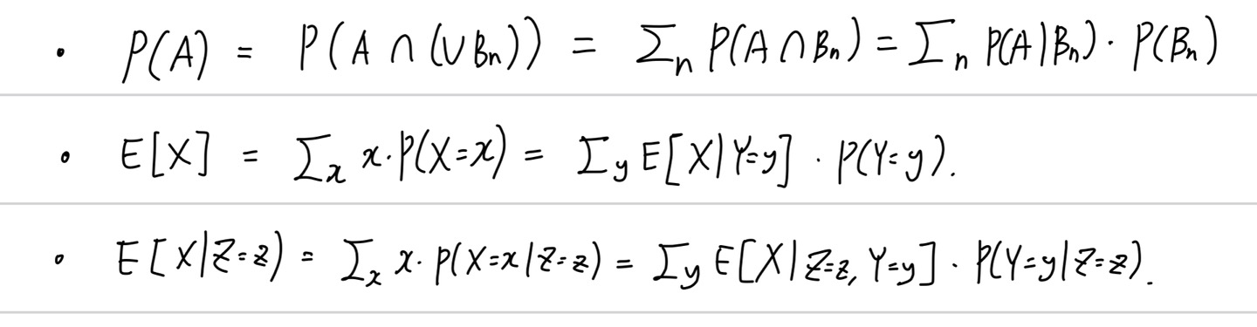
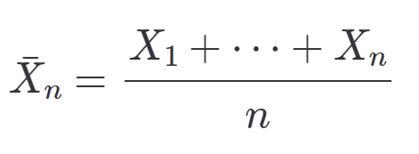
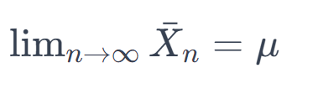
확률 이론 두 가지
1) Law of total probability
2) Law of large numbers
표본의 크기 n이 커질 수록, 표본 평균이 모평균에 수렴
,

Slide 6
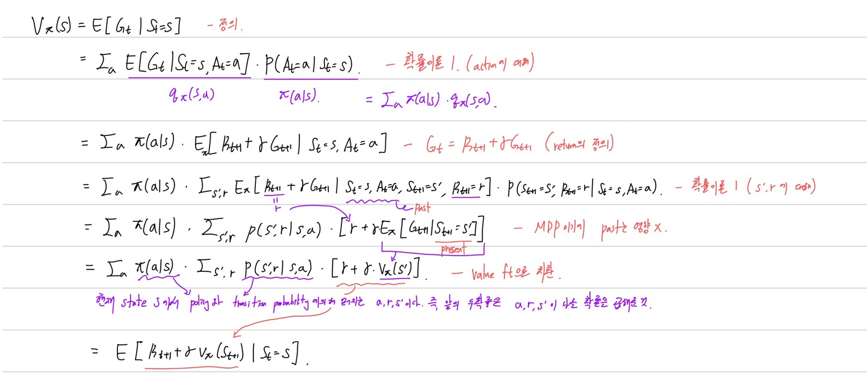
Bellman Equation 계산
1. Bellman expected Equation
1) State value funtion

Slide 7
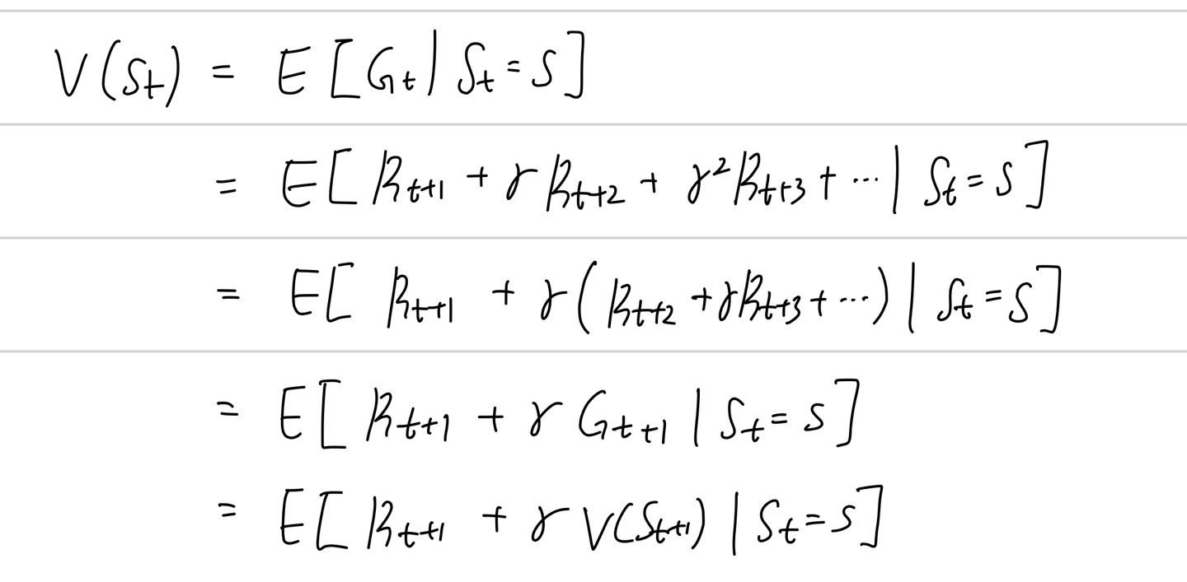
Bellman Equation 계산
1. Bellman expected Equation
1) State value funtion

Slide 8
Bellman Equation 계산
1. Bellman expected Equation 을 통해 변경함에 따른 장점?
1) State value funtion
Bellman expectation Equation은 State-value function을 점화식으로 바꿔주는데 immediate reward Rt+1과 discounted next state value γvπ(St+1)의 합으로 분해한 것
=> 이제는 더 이상 return이 필요하지 않습니다! 대신 Rt+1과 St+1만 알면 되는 것 입니다.
=> 이는 에피소드가 전체가 다 끝나지 않아도 계산할 수 있다는 장점이 존재

Slide 9
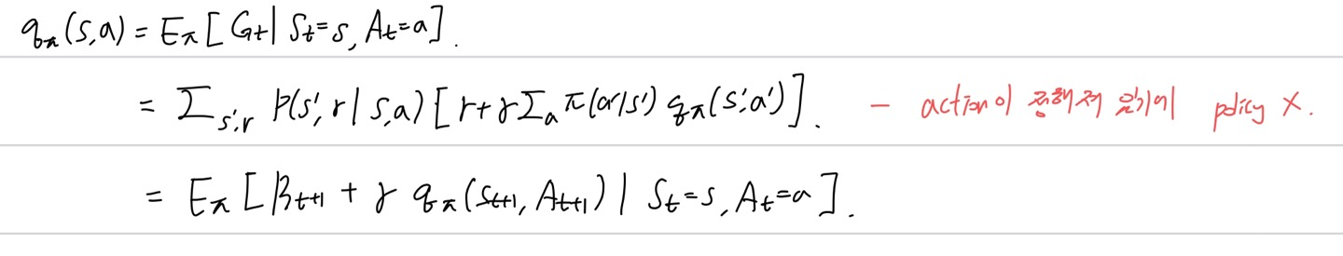
Bellman Equation 계산
1. Bellman expected Equation
2) State action value funtion

Slide 10
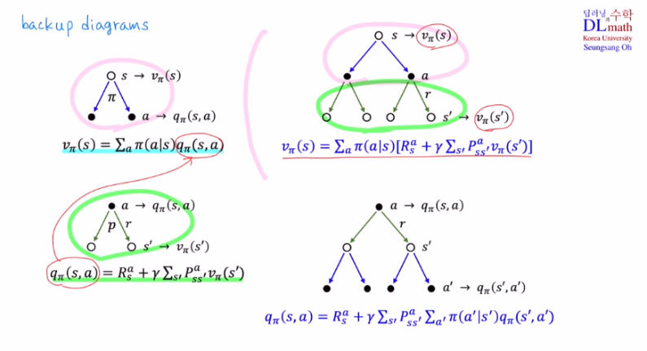
Bellman Equation 계산
1. Bellman expected Equation

Slide 11
Bellman Equation 계산
2. Bellman optimality Equation
value ft을 찾는 것도 중요하지만, 우리의 최종 목표는 reward를 최대화 시키는 policy 자체를 찾는 것!
=> 이를 optimal policy라고 하며, 이를 찾기 위해 optimal state value ft과 optimal action value ft을 이용
=> bellman optimality equation

Slide 12
Bellman Equation 계산
2. Bellman optimality Equation
value ft을 찾는 것도 중요하지만, 우리의 최종 목표는 reward를 최대화 시키는 policy 자체를 찾는 것!
=> 이를 optimal policy라고 하며, 이를 찾기 위해 optimal state value ft과 optimal action value ft을 이용
=> bellman optimality equation
value ft들 중에서 maximum이 되는 것이 optimal value ft. 최적 가치 함수.
이 optimal value ft으로 optimal policy를 찾게 되며,
이를 찾게 되는 것이 Markov Decision process를 해결한 것

Slide 13
Bellman Equation 계산
2. Bellman optimality Equation
value ft을 찾는 것도 중요하지만, 우리의 최종 목표는 reward를 최대화 시키는 policy 자체를 찾는 것!
=> 이를 optimal policy라고 하며, 이를 찾기 위해 optimal state value ft과 optimal action value ft을 이용
=> bellman optimality equation
value ft들 중에서 maximum이 되는 것이 optimal value ft. 최적 가치 함수.
이 optimal value ft으로 optimal policy를 찾게 되며,
이를 찾게 되는 것이 Markov Decision process를 해결한 것
=> MDP는 항상 적어도 하나의 optimal policy가 존재!!

Slide 14
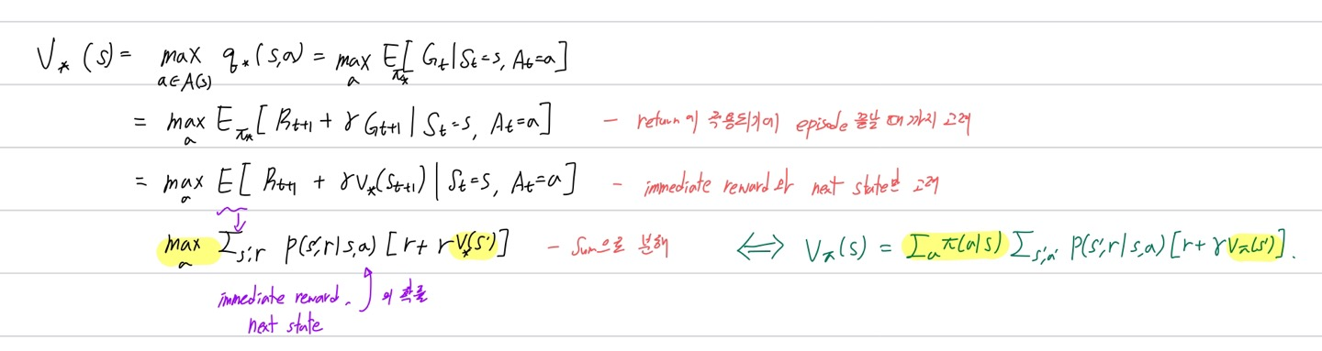
Bellman Equation 계산
2. Bellman optimality Equation
1) Optimal State value funtion

Slide 15
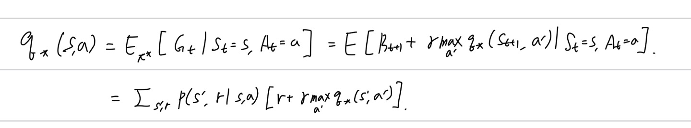
Bellman Equation 계산
2. Bellman optimality Equation
1) Optimal state action value funtion

Slide 16
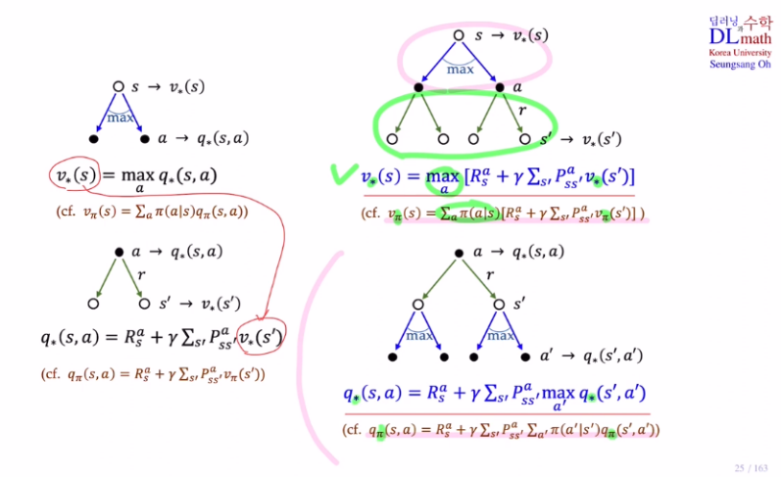
Bellman Equation 계산
2. Bellman optimality Equation

